Slide 1

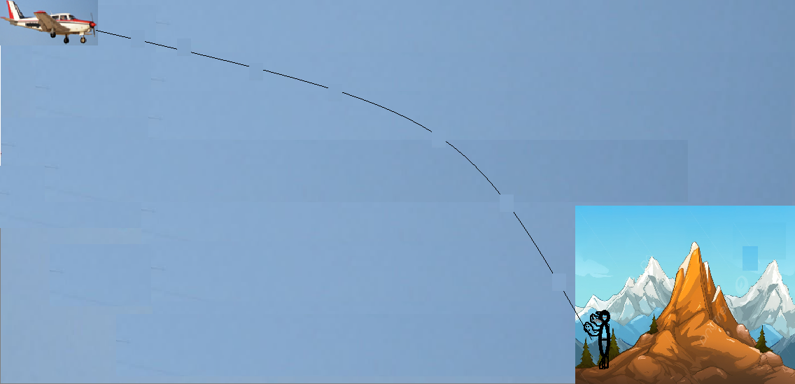
Ejemplo 2. Una avioneta viaja horizontalmente a una altura de 50 metros, con una rapidez de 540 km/h. La avioneta suelta un paquete con provisiones para una persona extraviada en la montaña. Calcule:
El tiempo que el paquete tarda en caer
La velocidad con la que el paquete impacta con el suelo.
La distancia horizontal a la que debe soltarse el paquete, para que caiga junto a la persona extraviada.
Analizando el movimiento vertical:

Slide 2
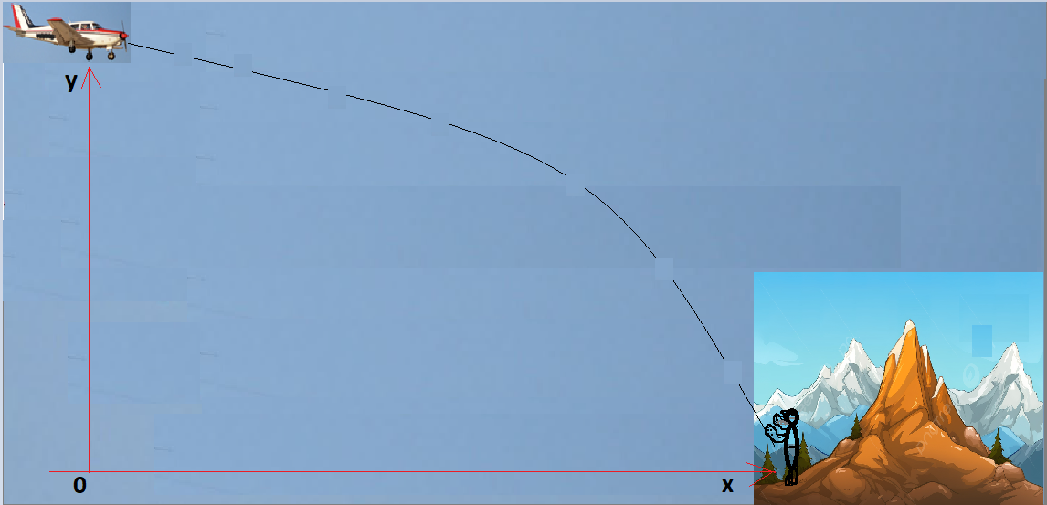



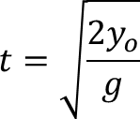

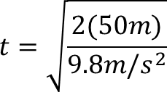





Componente vertical de la velocidad con la que impacta con el suelo:
$y_{o}=50 m$ (inicialmente está 50 m arriba)
$$v_{y}=−31.26m/s$$
$y=0$ (finalmente llega al suelo)
$v_{oy}=0$ (inicialmente toda la velocidad es horizontal)
Entonces:
$$y=y_{o}+v_{oy}t−1/2gt^{2}$$

Slide 3













Analizando el movimiento horizontal:
$$Entonces:$$

